Slide 1
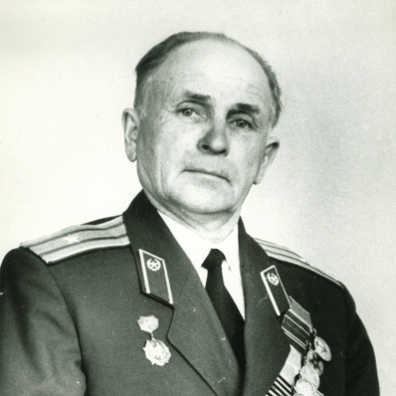
Быков Алексей Прокопьевич 18.02.1922 г. - 06.06.1995 г
Полный кавалер ордена Славы, участник Парада Победы (1945)

Slide 2
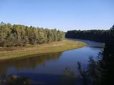
Алексей Прокопьевич Быков родился 18 февраля 1922 г. в деревне Выдумка ныне Вагайского района Тюменской области в семье служащего. В 1940 г. окончил 8 классов Дубровинской средней школы. Был счетоводом в колхозе «Страна Советов

Slide 3
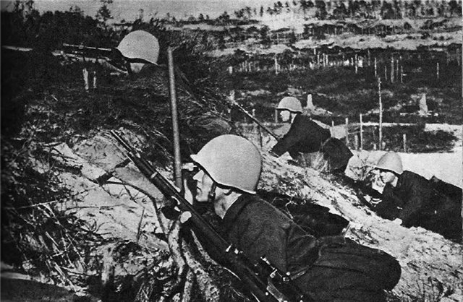
Война застала Алексея Быкова военнослужащим Красного флота. В ноябре 1941 г. Алексей Быков был назначен стрелком пешей разведки 69-й отдельной морской стрелковой бригады, которая была сформирована в Сибирском военном округе в г. Анжеро-Судженске. Через месяц подготовки бригада отправилась на фронт оборонять рубежи на реке Свирь Ленинградской области. В начале 1942 г. началась подготовка к контрнаступлению. Первое боевое крещение комсомолец Алексей Быков получил весной 1942 г. В то время отдельный батальон морской бригады, в котором он служил, занимал оборону между Ладожским и Онежским озерами. Рядовой Быков получил задание: на нейтральной зоне разыскать ушедшую группу разведчиков и передать им приказ командования. Алексей выполнил приказ, нашёл тщательно замаскировавшихся советских разведчиков и передал им задание командования. Позднее он узнал: до него тоже уходили искать разведчиков, но не возвращались - погибали. После успешного выполнения опасного задания Быкова зачислили в разведчики

Slide 4
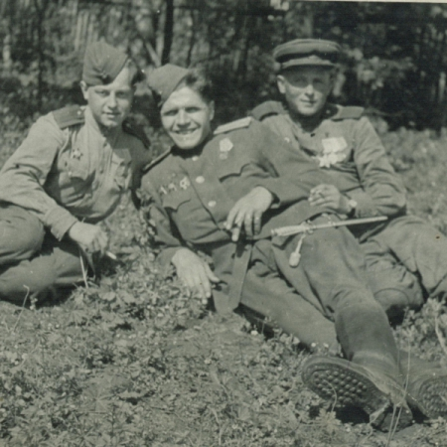
Стрелок взвода разведки 1-го отдельного стрелкового батальона (69-я морская стрелковая бригада, 7-я армия, Карельский фронт) старший краснофлотец Алексей Быков с группой разведчиков 13 июля 1944 г., действуя впереди наступающих стрелковых подразделений, захватили населённый пункт Сувилахти и железнодорожную станцию Суоярви (Карелия), удержав их до подхода батальона. За мужество и отвагу, проявленные в боях, 30 июля 1944 г. старший краснофлотец Быков Алексей Прокопьевич награждён орденом Славы 3-й степени (№ 76214).

Slide 5
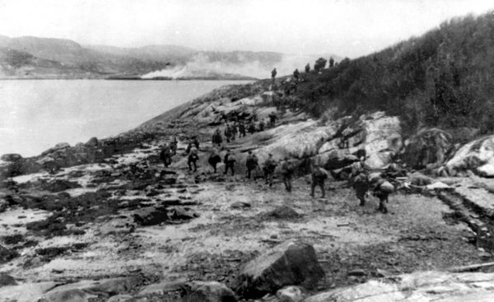
После завершения этого наступательного сражения бригада, где воевал Алексей Быков, была переброшена в Заполярье на Мурманское направление. 22 октября 1944 г. старшина 2-й статьи А.П. Быков в составе разведывательной группы 1-го отдельного стрелкового батальона (69-я морская стрелковая бригада, 14-я армия, Карельский фронт) в районе поселка Никель Печенгского района Мурманской области первым ворвался на обороняемую высоту и уничтожил вражеский пулемёт вместе с расчётом. За мужество и отвагу, проявленные в боях, 30 января 1945 г. А. П. Быков награждён орденом Славы 2-й степени (№ 3724).

Slide 6
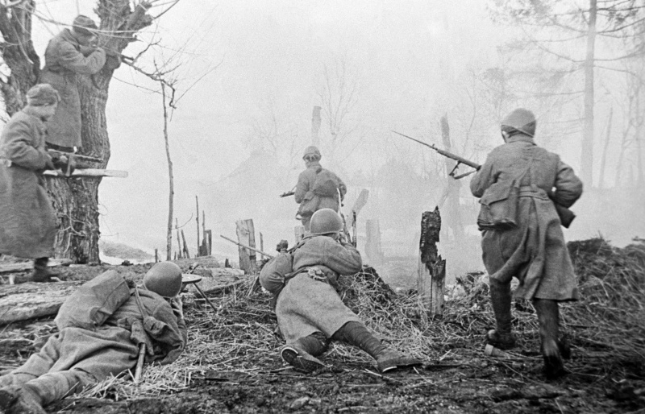
После успешного завершения этой наступательной битвы бригада была переброшена на 4-й Украинский фронт и вела бои на территории Польши, Германии и Чехословакии. Старшина 2-й статьи Алексей Быков в составе 1-го отдельного стрелкового батальона (69-я морская стрелковая бригада, 1-я гвардейская армия, 4-й Украинский фронт) в ходе боевых действий в районе чехословацкого города Моравска-Острава (ныне Острава, Чехия), в период с 12 марта по 30 апреля 1945 г. руководил подготовкой снайперов, которые уничтожили двенадцать вражеских снайперов и семь огневых точек противника. А. П. Быков одним из первых ворвался в город Моравска-Острава, увлекая за собой боевых товарищей. Скупые записи в наградном листе отмечали: «Комсорг батальона тов. Быков в период наступательных боев с 12 марта 1945 года умелой организацией комсомольской работы обеспечил выполнение всех боевых заданий батальона». Тут же упоминалось, что он организовал снайперское движение в батальоне, первым ходил в атаку, говорилось о приёме за короткий срок 93 молодых бойцов в комсомол

Slide 7
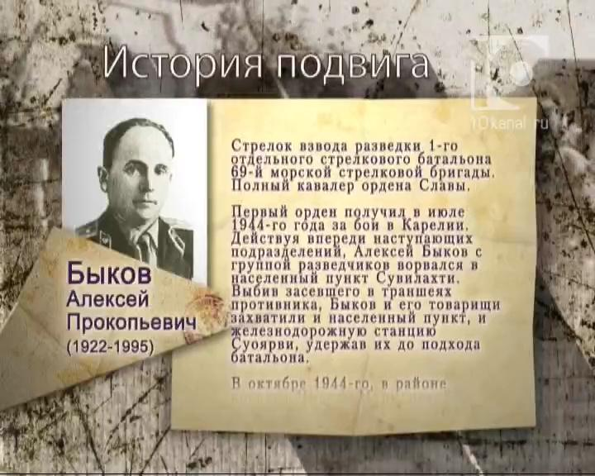
Войну герой закончил 12 мая 1945 г., участвуя в операции по освобождению города Пардубице в окрестностях Праги. Указом Президиума Верховного Совета СССР от 15 мая 1946 г. за образцовое выполнение заданий командования в боях с немецко-фашистскими захватчиками старшина 2-й статьи Быков Алексей Прокопьевич награждён орденом Славы 1-й степени (№ 509), став полным кавалером ордена Славы. Также в послужном списке нашего земляка орден Отечественной войны I степени, медали «За боевые заслуги», «За оборону Советского Заполярья», «За победу над Германией» и «За победу над Японией».

Slide 8
Сам Алексей Прокопьевич так говорил о своих боевых годах: «Молодые были, ни жён, ни детей, может, потому и такие боевые стали. В самое пекло лезли, на любое опасное дело шли. Ещё в школе получил значки ГТО: готов к труду и обороне. Не зря за деревней гонял на лыжах». На войне, несмотря на то, что смерть всегда ходила рядом, жизнь не прекращалась. Между боями выступала художественная самодеятельность. Алексей Быков играл на баяне и пел. Не остались незамеченными и его спортивные успехи: за победу в лыжных соревнованиях среди бойцов батальона ему дали путевку в дом отдыха. Но отдыхать пришлось всего одну ночь – наутро по тревоге батальон снялся с места и пошел дальше

Slide 9
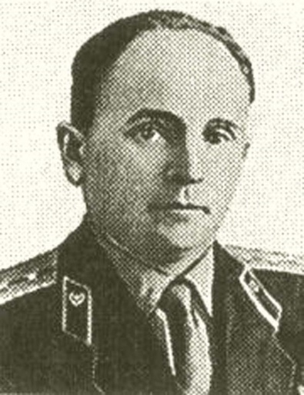
После войны Алексей был на Дальнем Востоке, в 1947 г. вернулся домой. Затем приехал в Сталинск (Новокузнецк). За плечами – ни гражданской специальности, ни семьи. Начались тяжёлые послевоенные будни, восстановление народного хозяйства. В апреле 1948 г. А. П. Быков пришёл работать в пожарную охрану. Не по призванию, а просто «на первое время». Но остался и отдал этому жизненно необходимому городу делу 35 лет. За это время прошел путь от рядового пожарного до начальника пожарного отряда № 10, дослужившись до звания «подполковник внутренней службы».

